Slide 1
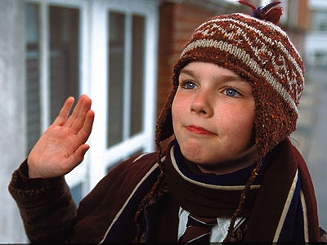
... Mid-djarju ta’ Robert

Slide 2
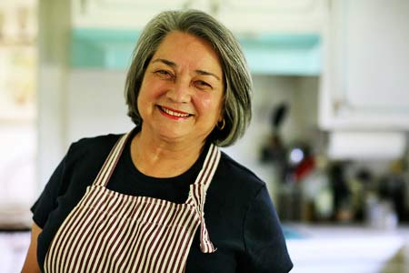
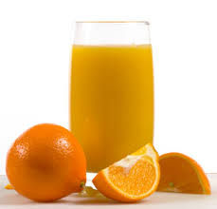
7.30am
Qomt tard. Ilbist u nżilt niġri isfel.
Sibt il-kollazzjon lest. Omm lestietli tazza meraq tal-larinġ u
ppreparatli l-ħobż.
Kilt bl-għaġl.

Slide 3
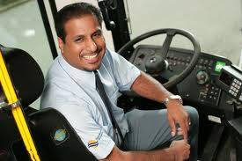
8.00 am
Irkibt il-vann.
Ix-xufier qalli, “Bonġu”,
imma jien ma
kellix aptitu...
Dak inhar
kelli eżami...

Slide 4
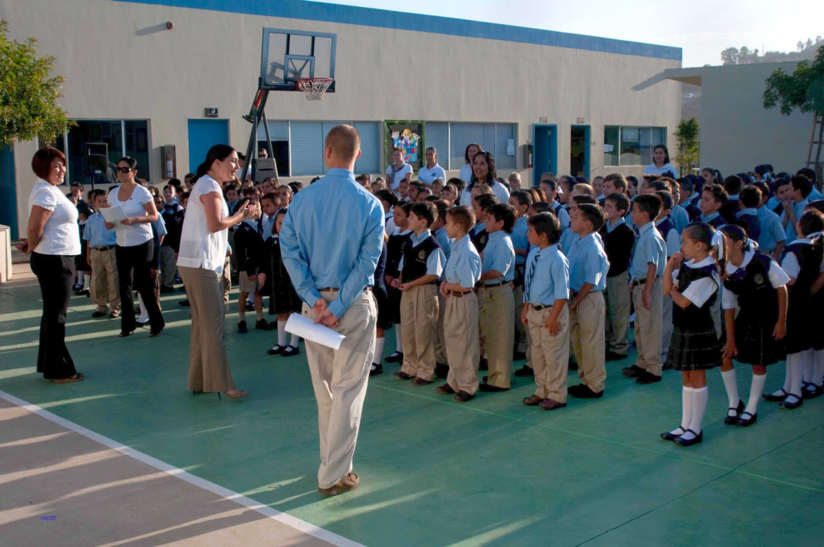
8.30 am
L-Assistant Kap mexxa t-talba ta’ filgħodu.
Kif kantajna l-Innu Malti kulħadd inġabar fil-klassi.

Slide 5
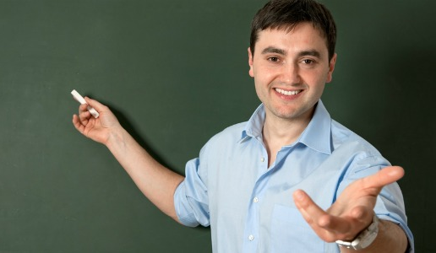
2.30 pm
Fl-aħħar lura lejn id-dar.
L-għalliem tana ruxxmata xogħol għad-dar. Veru li nirrepeti jagħmilli tajjeb, imma jitlob wisq studju!

Slide 6
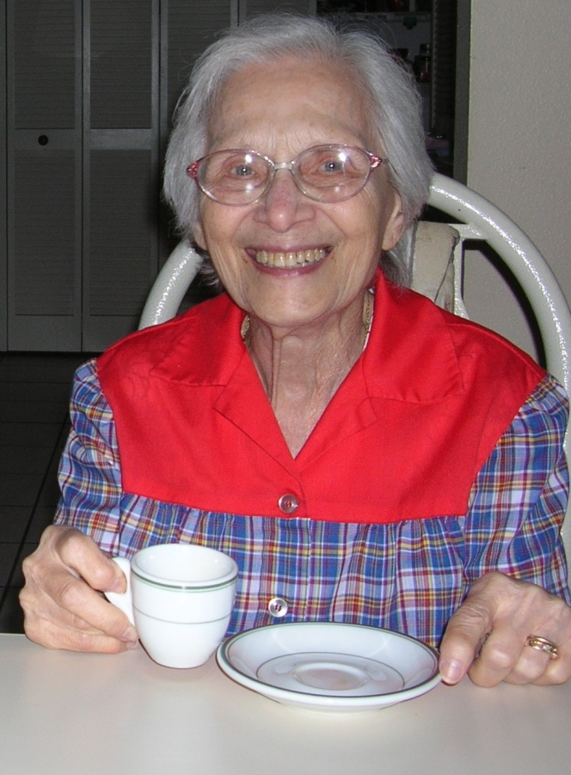
3.00 pm
Kif wasalt, sibt lin-nanna tistennieni b’kikkra te’ u biċċa kejk tajba.
Riedet toqgħod tpaċpaċ
imma jien ma
kellix aptitha!

Slide 7
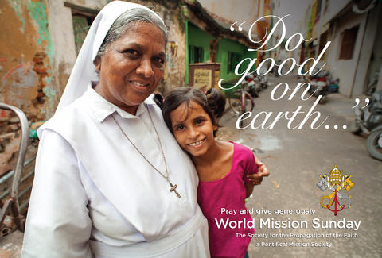
4.00 pm
Tlaqt il-mużew.
Il-katekist qalilna li nhar il-Ħadd se nfakkru Jum il-Missjoni.

Slide 8
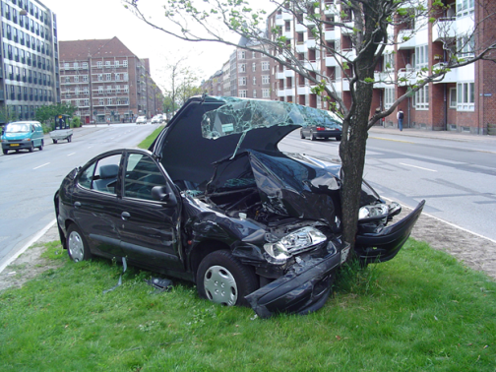
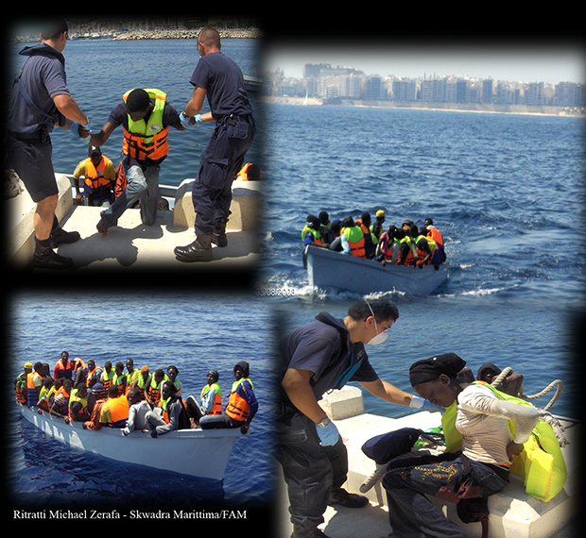
6.00 pm
Lura lejn id-dar fil-karozza
missieri fetaħlu għall-aħbarijiet.
Ix-xandar semma inċident ikrah tat-traffiku u li reġgħet
daħlet dgħajsa oħra
bir-refuġjati. Is-suldati
tal-Forzi Armati taw
l-ewwel għajnuna.

Slide 9
7.30 pm
Ċempilli sieħbi.
Ommu u missieru
t-tnejn tobba
u jaħdmu bix-xift.
Iqatta’ ħafna ħin waħdu miskin!

Slide 10
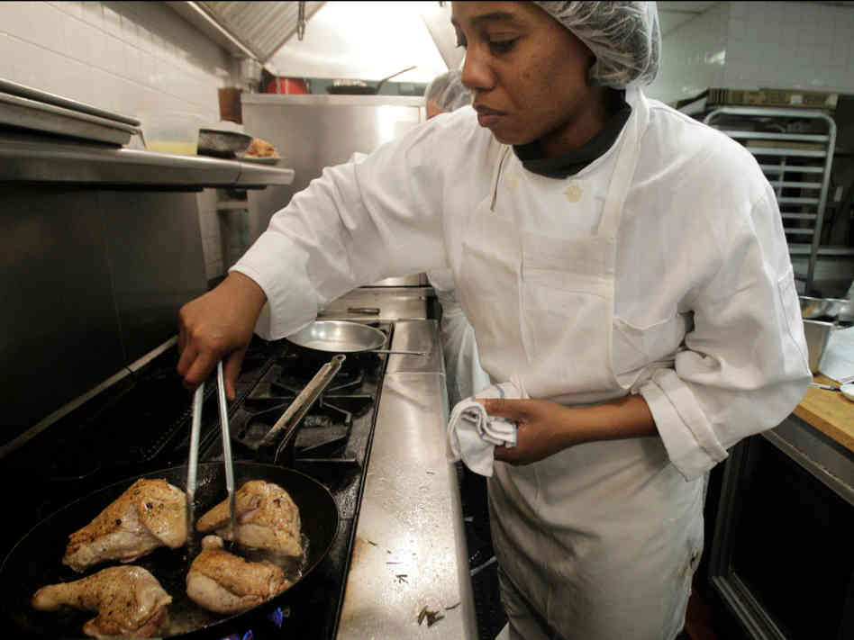
8.00 pm
Ħin l-ikel.
Ordnajt ikel minn barra għax l-ikel li sajret ommi ma jogħġobnix.

Slide 11
9.00 pm
Inħsilt u se naqra ftit.
Ġibt ktieb sabiħ
mil-librerija
ta’ awtur famuż.
Għaddiet ġurnata oħra .......

